Slide 1
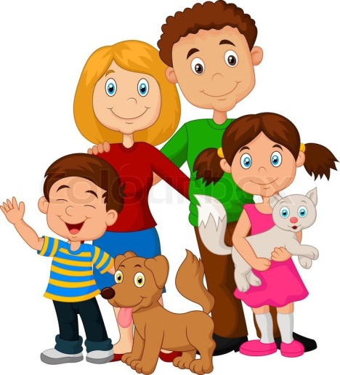
Розвиток зв'язного мовлення.
Пишу розповідь
«Турбуюся про своє здоров’я»
Українська мова
3 клас
Урок 95

Slide 2
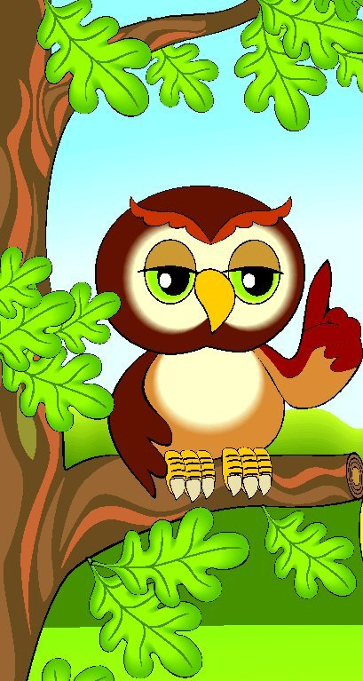
Налаштування на урок
Прочитайте дієслова. Виберіть дії, від яких відчуваєте задоволення
Слухаю
дивлюсь
розумію
чую
бачу
міркую
відповідаю
співпрацюю
виконую
творю
намагаюсь

Slide 3

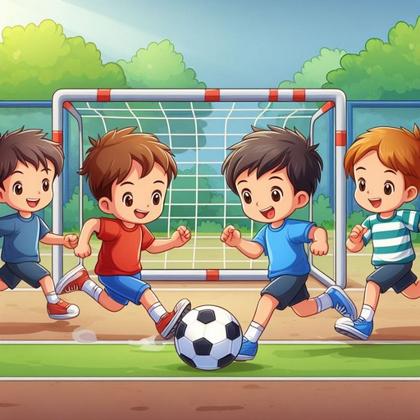
Відгадайте загадки
Щоб міцне здоров'я мати,
Та хвороби вам не знати,
Щоб усе було в порядку,
Не забудьте про…
Бокс, хокей, бобслей, футбол,
Сноуборд і волейбол…
Стадіон, басейни, корт –
Об'єднало слово …
зарядку.
спорт.
Кулю шкіряну ганяють,
Лиш одну на полі мають!
Кинув у ворота: – Гол! Називають гру…
футбол

Slide 4

Повідомлення теми уроку
Сьогодні на уроці ви будете продовжувати вчитись писати твори. Ми поговоримо про те, як ви турбуєтесь про своє здоров'я.

Slide 5
Складіть павутинку до слова «здоров'я»
загартування
прогулянка
зарядка
здоров'я
спорт
сон
харчування

Slide 6
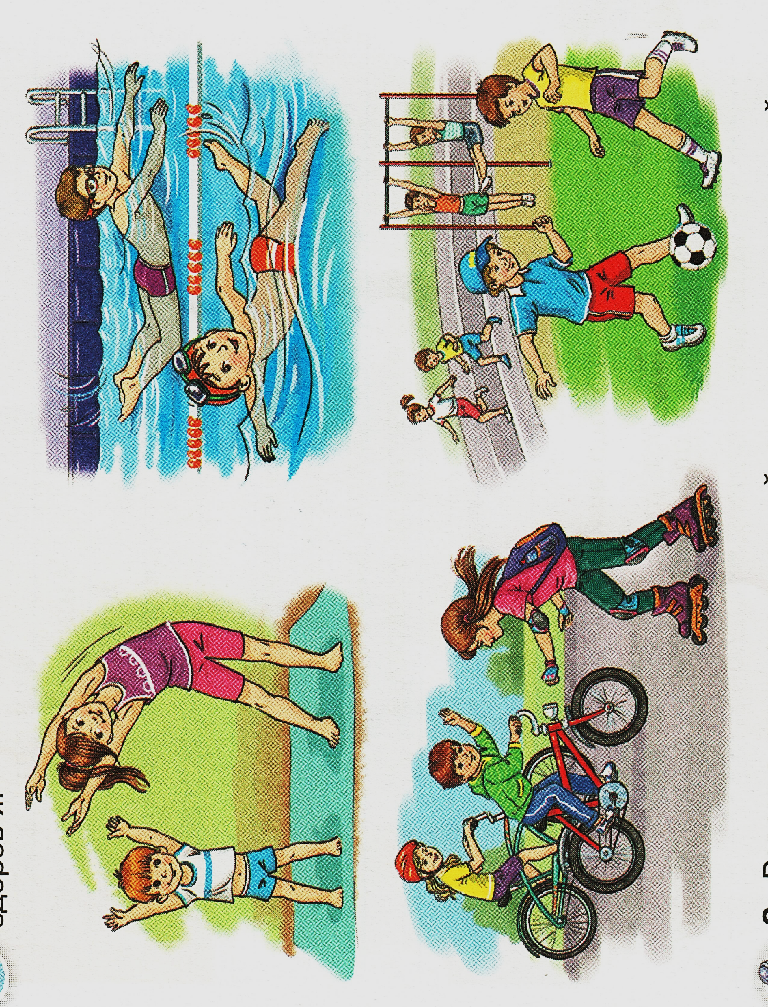
Розгляньте малюнки
Розкажіть, як діти турбуються про своє здоров'я.
Сторінка
44
№1

Slide 7

Розкажіть за поданими запитаннями, як ви дбаєте про своє здоров'я
Чи дбаєш ти про своє здоров'я?
Чи робиш ранкову зарядку?
Яким видом спорту займаєшся?
Як проводиш вільний час?
Як думаєш, чому про здоров'я треба дбати з дитинства?
Сторінка
44
№3

Slide 8
Приготуйтеся написати розповідь про те,
як ви турбуєтеся про своє здоров'я.
Прочитайте слова у словниковій скарбниці
Підкресліть ті, які підходять до вашої розповіді
Словникова скарбниця
роблю ранкову зарядку;
провітрюю кімнату;
гуляю на природі;
роблю пробіжки;
катаюсь на роликах, велосипеді, ковзанах;
не жаліюсь на здоров'я;
не думав/не думала, що треба турбуватися;
турбуюсь про здоров'я;
Сторінка
45
№4

Slide 9
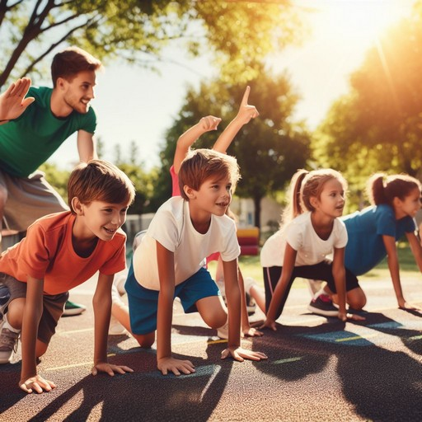
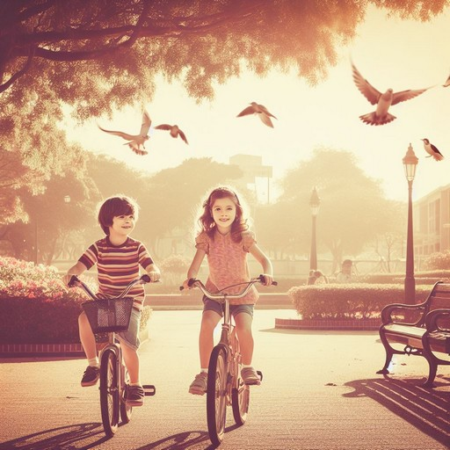
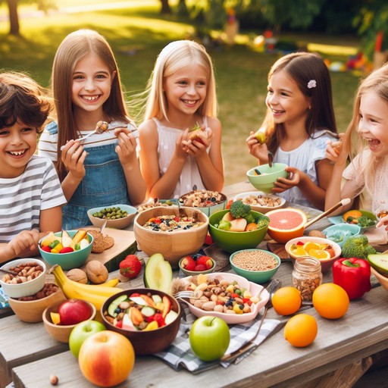
Прочитайте слова у словниковій скарбниці
Підкресліть ті, які підходять до вашої розповіді
займаюся спортом
відвідую спортивний клуб, секцію;
граю у футбол, волейбол, бадмінтон, теніс;
стрибаю на скакалці;
підтягуюсь на перекладині;
ходимо на пікнік;
вирушаємо в походи;
влаштовуємо спортивні змагання.
Сторінка
45
№4

Slide 10
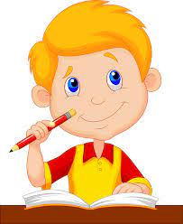
Напишіть твір про те, як дбаєте про своє здоров'я.
Використайте слова зі словникової скарбниці. Розпочніть із заголовка
Я турбуюсь про своє здоров’я
Запам'ятайте!
Кожну частину тексту починайте писати з нового рядка.
Сторінка
45-46
№5

Slide 11
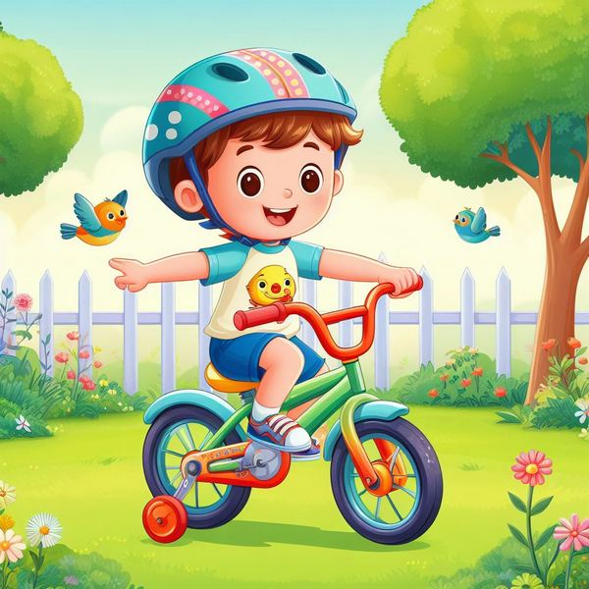
Підсумок уроку
Прочитайте свій твір. Якщо знайдете помилки – виправте їх.
Намалюйте кольоровими олівцями ілюстрацію до своєї розповіді.
Якщо бажаєте, прочитайте у кріслі автора свій твір для однокласників і однокласниць.
Сторінка
46
№6-8

Slide 12
Рефлексія
Опишіть, яким був цей урок для вас
урок
Було цікаво
Було нудно
Було пізнавально
Було легко
Було важко

